Slide 1



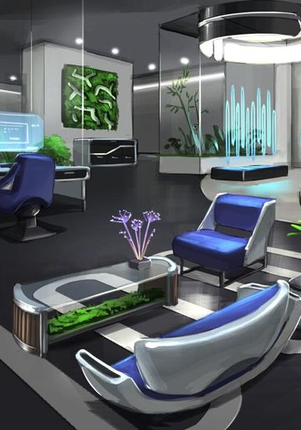


ArchPlanner
Приложения с ИИ для визуализации отделки помещения по текстовому описанию
‹#›

Slide 2


АКТУАЛЬНОСТЬ ПРОЕКТА
Рост спроса на удобные инструменты для визуализации и выбора вариантов отделки помещений и ремонта.
2. Растущий спрос на доступные дизайнерские решения.
3. Стремление к индивидуальности: Люди хотят, чтобы их дома были уникальными, отражали их личность и вкусы.
4. Тренд на использование ИИ во всех сферах.
.

Slide 3
АКТУАЛЬНОСТЬ ПРОЕКТА
.
За готовый дизайн-проект люди, которые хотят сделать дизайнерский ремонт, готовы платить в 4,5 раза меньше, чем реальная стоимость проекта у дизайнера интерьера

Slide 4

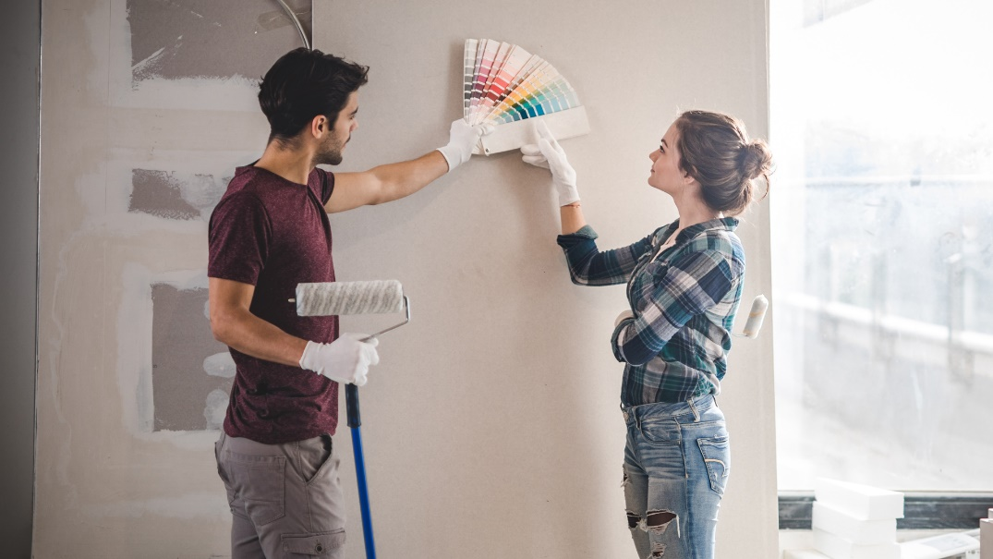
ЦЕЛЕВАЯ АУДИТОРИЯ
Пользователи, которые покупают квартиру или хотят сделать ремонт в своей квартире, но не хотят или не имеют возможности нанять дизайнера интерьера
‹#›

Slide 5

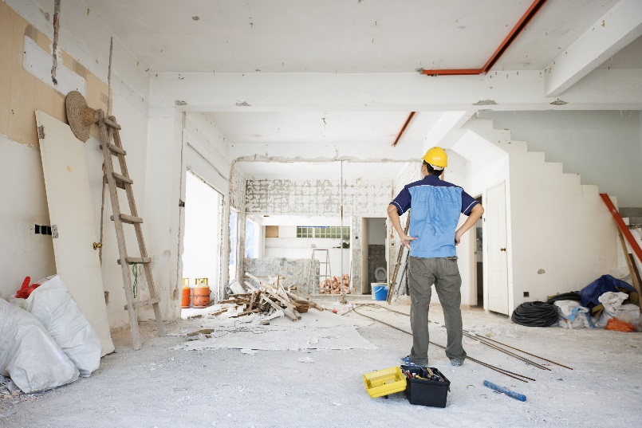
ПРОБЛЕМА
Клиенты прибегают к услугам дизайнера или делают ремонт самостоятельно на протяжении нескольких лет
Высокая стоимость составления дизайн-проекта у дизайнера интерьера
Потеря большого количества времени на поиск материалов, мебели и прочих вещей для проведения ремонта
‹#›

Slide 6

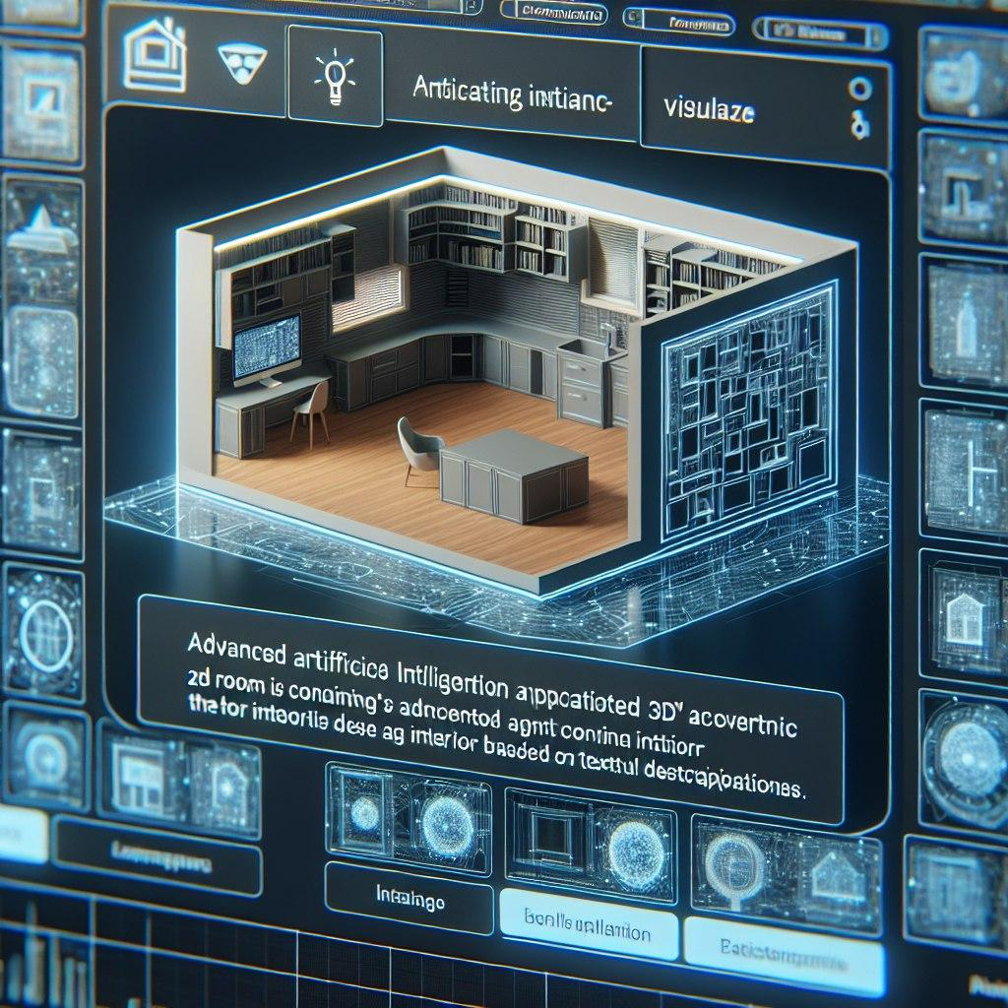
РЕШЕНИЕ
Создать приложение с использованием искусственного интеллекта, которое поможет визуализировать помещения в 3D формате, а также разработает их дизайн по текстовому описанию
‹#›

Slide 7
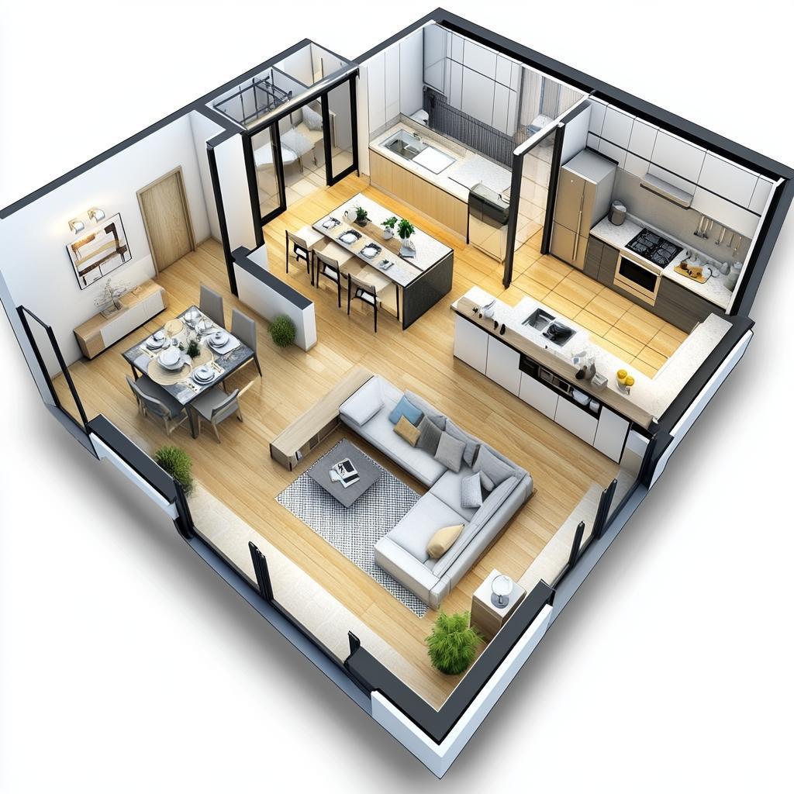
ЦЕННОСТЬ, ЦЕННОСТНОЕ ПРЕДЛОЖЕНИЕ
Мы, компания: "ArchPlanner"
Помогаем людям желающим создать дизайнерский ремонт
в ситуации, когда нет финансовой возможности обратиться к дизайнеру интерьера для разработки проекта.
Решаем проблему составления дизайн-проекта интерьера
с помощью приложения, которое использует ИИ для создания дизайн-проекта на основания текстового описания
и помогаем сделать людям классный ремонт, о котором они мечтали.
‹#›

Slide 8

РЫНОК
ТАМ: 30 млн людей – жители России, делали ремонт раз в три года – 2,7 млрд руб
SAM: 2,7 млрд руб. от 25 до 35 лет из них 50% делают ремонт и 17% проживают в Москве = 230 млн руб
SOM: используя рекламу сможем охватить 5% потенциальных клиентов = 11,5 млн руб
‹#›

Slide 9
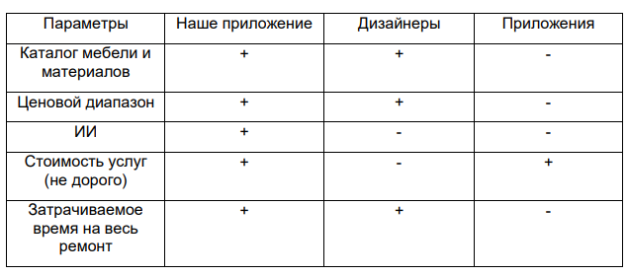
КОНКУРЕНТЫ
Прямые конкуренты: приложения (RoOmy, Room Planer, Havently)
Косвенные конкуренты: дизайнеры (Академия Интерьера, G-design)
Итоги:
По итогам сравнительной характеристики между конкурентами и приложением ArchPlanner, приложение имеет ряд преимуществ (каталог, возможность выбора бюджета, ИИ), которые уменьшают стоимость, затраченное время и упрощают процесс создания дизайн-проекта
‹#›

Slide 10
ТЕКУЩИЕ РЕЗУЛЬТАТЫ
Провели 35 проблемных интервью на тему «Хотят ли потенциальные клиенты создать дизайнерский ремонт у себя дома»
Итоги: 75% опрошенных хотели бы иметь дизайнерский ремонт у себя в квартире, при этом не готовы отвадавать крупные суммы за услуги дизайнера интерьера

Slide 11
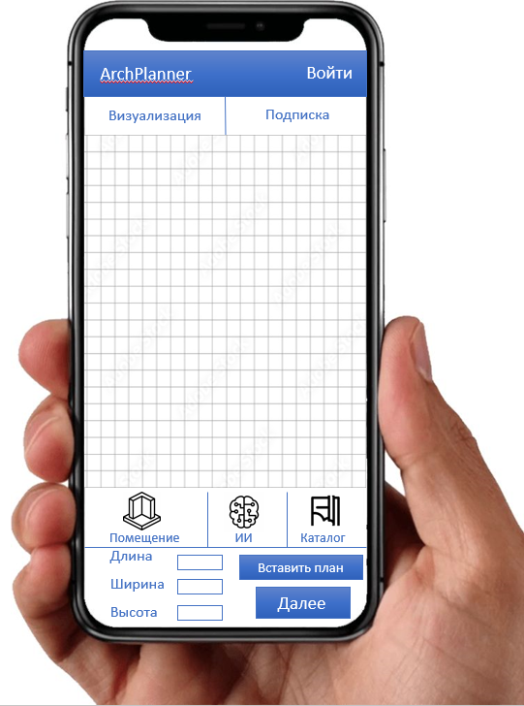
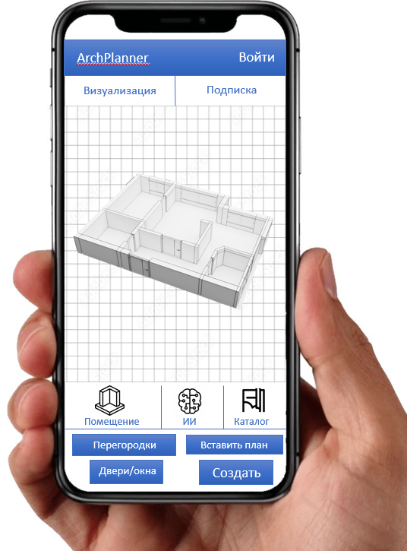
ТЕКУЩИЕ РЕЗУЛЬТАТЫ
2) Спроектировали прототип приложения для создания дизайн-проекта

Slide 12
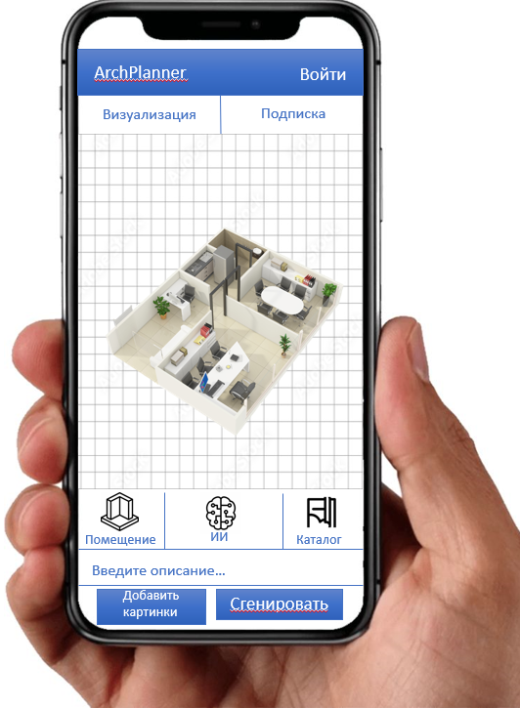
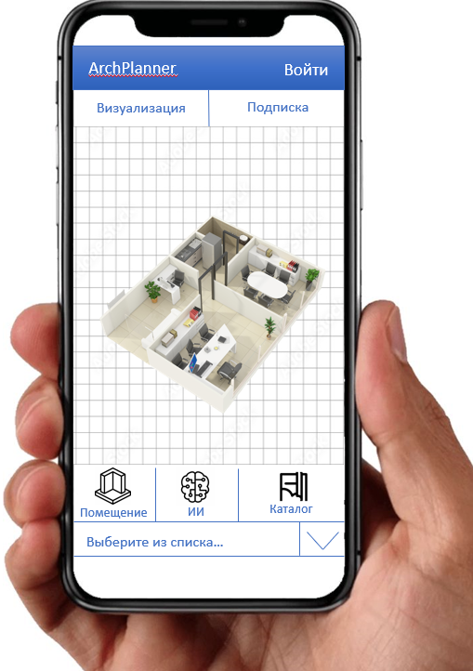
Прототип приложения

Slide 13
ТЕКУЩИЕ РЕЗУЛЬТАТЫ
3) Провели интервью на тему функционала приложения
Итоги: 83% опрошенных ответили, что функционал удобен. Однако некоторым участникам интервью хотели бы, чтобы в приложении была подробная инструкция или онлайн консультант

Slide 14
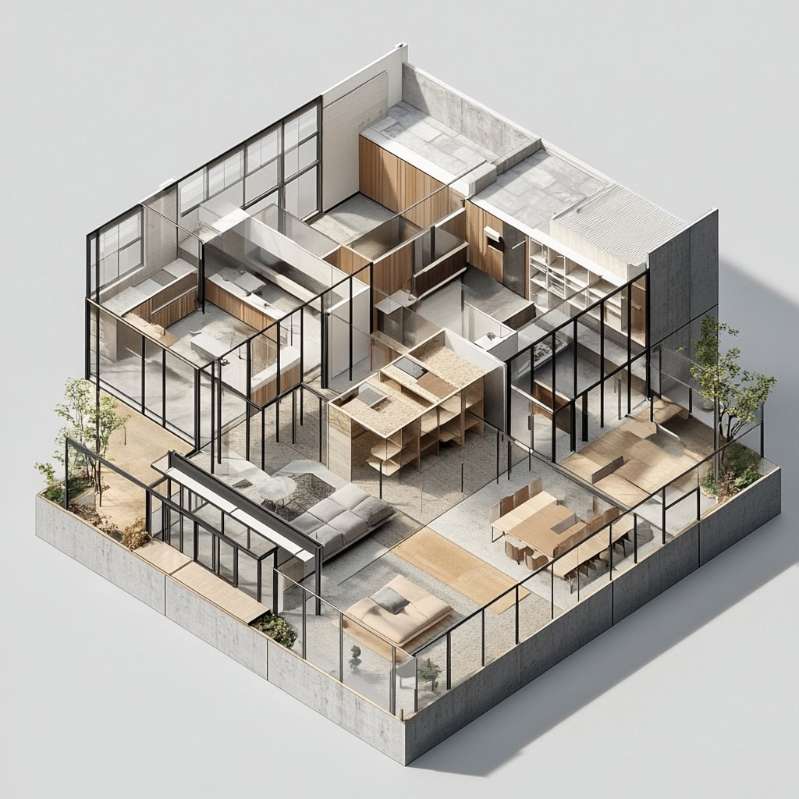
ТЕКУЩИЕ РЕЗУЛЬТАТЫ
А также:
4) Обратились за помощью в реализации приложения и его функционала к IT-специалистам
5) Определили основные доходы и расходы на разработку и продвижение приложения
6) Рассчитали рынок

Slide 15
БИЗНЕС-МОДЕЛЬ
Источники заработка:
Основной источник – продажа разработанных дизайн-проектов на основании площади помещения, сложности дизайна и визуализации.
Для этого планируем размещать рекламу продукта в соц. сетях (ВК, Telegram), на каналах у блогеров и предлагать клиентам попробовать демо-версию приложения.
Само приложение опубликуем в App Store и Google Play, что также привлечет клиентов и повысит их доверие к продукту. А также появится возможность иметь проект у себя в смартфоне.
‹#›

Slide 16

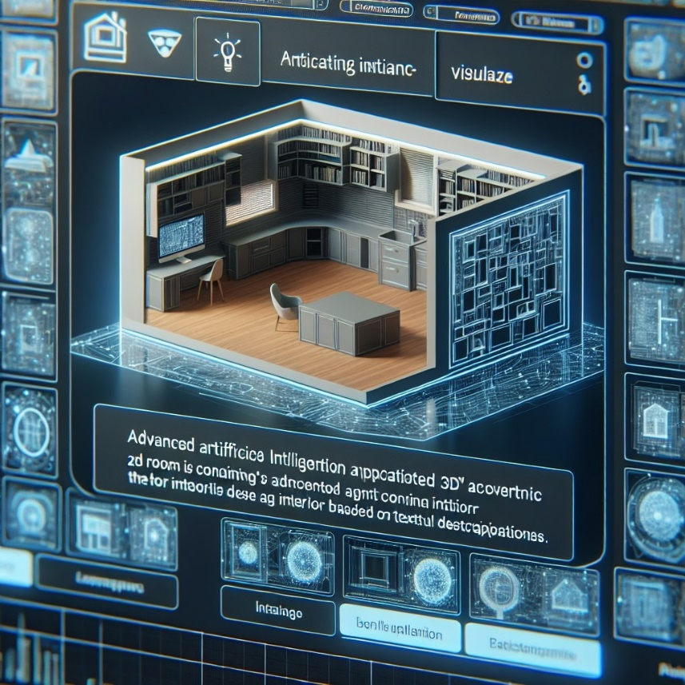
ПЛАНЫ РАЗВИТИЯ
Разработать первую версию приложения «ArchPlanner»
Нанять маркетолога для распространения приложения
Разработать контент-план (план рекламы)
Продать дизайн проекты 100 покупателям и получить первую прибыль
Вложить полученную прибыль на распространение рекламы
Увеличить продажи
‹#›

Slide 17
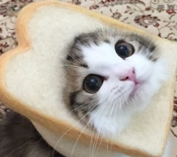
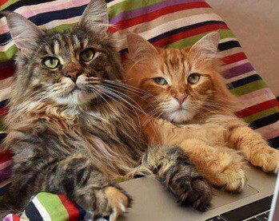
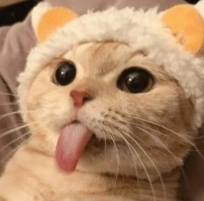
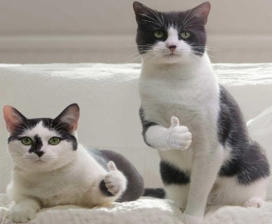
КОМАНДА СТАРТАПА
РОЛЬ | ФАМИЛИЯ ИМЯ | ФОТО
ЛИДЕР (CEO) | Белов Кирилл
ТЕХНОЛОГ, ДИЗАЙНЕР | Савенкова Екатерина Исакова Алина
МАРКЕТОЛОГ (СMO) | Кадырова Полина
ТЕСТИРОВЩИК | Колесник Андрей Кондаков Артемий
‹#›

Slide 18


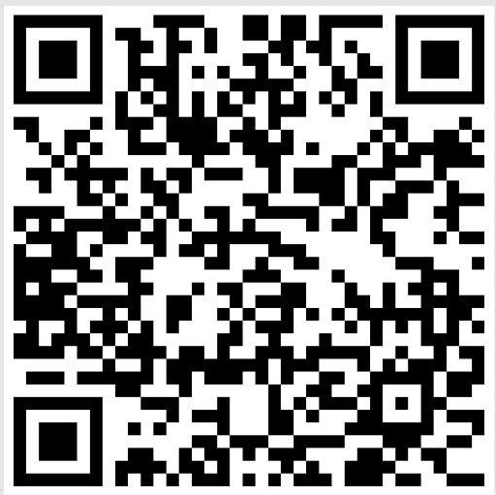
КОНТАКТЫ ЛИДЕРА
Белов Кирилл Николаевич
‹#›

